Slide 1
مظاهر الشرك

Slide 2
مظاهر الشرك
عناصر الدرس
الوحدة
1
* بعض مظاهر الشرك :
الدرس السابع
مظاهر الشرك
1
عبادة غير الله ليكون وسيطاً و شفيعاً عند الله تعالى

Slide 3
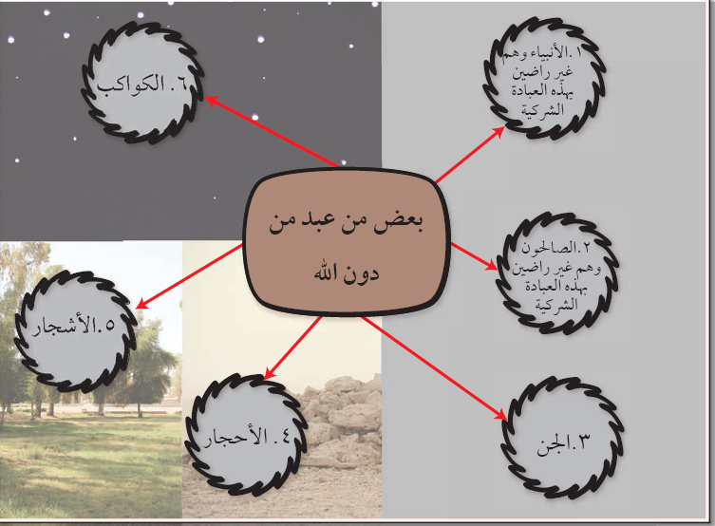
* - من أمثلة من يعبد من دون الله :
الوحدة
1
الدرس السابع
مظاهر الشرك

Slide 4
* - من مظاهر الشرك :
الوحدة
1
الدرس السابع
مظاهر الشرك
1
دعاء الأموات و الاستغاثة بهم
كأن يقول للميت : يا سيدي أغثني !!!

Slide 5
الوحدة
1
الدرس السابع
التعبد بالركوع و السجود لغير الله تعالى
2
مظاهر الشرك
كالسُّجود لقبور الأنبياء و الصالحين أو العظماء أو غيرها

Slide 6
الوحدة
1
الدرس السابع
مظاهر الشرك
3
الذَّبح لغير الله تعالى
كمن يذبح للجنّ أو للأموات

Slide 7
تجدنا في جوجل

Slide 8
الوحدة
1
الدرس السابع
مظاهر الشرك
السِّحْرُ
1
لما فيه من عبادة الشياطين من دون الله تعالى

Slide 9
نشاط
الوحدة
1
- أذكر مظاهر أخرى للشرك :
الدرس السابع
مظاهر الشرك
الاعتقاد أن هناك من هو قادر على الإحياء و الإماتة غير الله تعالى
النّذر لغير الله تعالى , كالنّذر للأنبياء و الصالحين
الطَّواف بالقبور و الأضرحة و التّوسل إليها

Slide 10
انتهى الدرس

